Slide 1

2022
数据库课程设计答辩
居家老人服务系统
汇报组：第14组

Slide 2




C O N T E N T
系统介绍
后端技术栈
前端技术栈
系统演示

Slide 3

实用需求
中国正逐渐迈入老龄化社会，
老人比例上升的同时，
社会层面却很难提供全面的保障，
居家养老将成为老年人养老的主要途径。
活动不便
孩子不在身边
慢性病需要就医
孤独
Notes:
中国正逐渐迈入老龄化社会，
老人比例上升的同时，
社会层面却很难提供全面的保障，
居家养老将成为老年人养老的主要途径。
但是居家养老却遇到很多问题，比如老人身体活动不便不能打理家务，子女不在身边不能得到照顾，患有慢性病但不方便去医院就医，长期缺少交流容易产生孤独心理等。

Slide 4
系统简介
整合社会资源与社区医疗网络，
为居家老人提供服务到家的生活护理与医疗服务。
生活护理模块
护工为老人提供生活护理服务，例如日常护理、做家务、心理咨询等。
护工
管理员信息管理模块
管理员负责“颐养通”平台的日常管理，维护平台文明有序，具体包括审核机构入驻、审核服务者资质、审核举报等职责。
老人
管理员
社区医生
用户个人信息管理模块
用户登录、注册、个人信息完善、互相关注等功能。
医疗服务模块
社区医生为老人提供专业医疗服务，例如线上问诊、上门诊断等。
Notes:
在此背景下，我们设计了“颐养通”居家老人服务系统，旨在整合社会资源与社区医疗网络，为居家老人提供服务到家的生活护理与医疗服务。
系统中包含了四种角色，包括居家老人、护工、社区医生、管理员；老人是系统中的主要被服务对象；护工是指经过平台认证、具有某方面专业能力的社会护工；社区医生是指在公共社区医院任职并在平台上注册的医生；管理员是平台的日常监督者和维护者；
在系统的具体实现时，我们对系统功能按模块做了如下划分，
首先是生活护理模块，在这个模块中，主要实现护工为居家老人提供生活服务的相关功能，生活服务主要是做家务、心理咨询等与日常生活相关的基本服务。
第二个是医疗服务模块，主要实现社区医生为老人提供专业医疗服务的功能，包括线上问诊、上门诊断等；
第三个是管理员信息管理模块，主要实现与管理员管理平台相关的功能，包括审核机构入驻、审核服务者资质、审核举报等；
最后是用户个人信息管理模块，主要实现用户登录、注册、个人信息完善、互相关注等与用户基本信息相关的功能。

Slide 5




护理模块
支 持 模 糊 搜 索、分 页、全 局 排 序
选择服务与预约下单
记录查看与订单操作
检索服务与申请接单
资质展示与审核提交
视角：老人
视角：老人/护工
视角：护工
视角：护工
进入“护理服务”界面，“服务介绍”页面展示5种护理服务。用户选择服务单项，填写订单，发布护理服务的预约订单。
进入“我的服务”界面，展示所有相关订单记录。可根据不同属性进行排序和筛选，以及对订单进行确认、取消、中断、评价、举报等操作。
进入“接单中心”界面，展示老人发布的护理订单。可根据需求快速检索，并进行排序和筛选操作，以选择适合的订单完成申请接单。
进入“资质证明”界面，展示所有相关的资质记录信息。可以进行资质信息的查看、添加及重新提交审核等操作。

Slide 6
医疗模块功能逻辑图
自 动 按 优 先 级
预 约 多 位 医 生
简 化 老 人 操 作
系统功能
老人触发
医生触发
查看报告
议信息查看会
提供会
议信息
线上问诊
健康报告
出具报告
老人申请
居家医疗服务
医生受理
查看评价
服务评价
服务历史
同意或拒绝
查看评价
作出评价
撤回申请
支付操作

Slide 7


管理员模块
管理员首页
信息管理栏
审核系统
进入“管理员首页”界面，是管理员的工作台，能够检查待办任务，负责跳转到各个工作页面
进入“信息管理栏”界面，查看用户是否被举报存在不良行为以及关联的举报单，并对举报单进行审核操作。
进入“审核系统”界面，管理员最主要的工作界面。包括医护人员资质审核、机构入驻审核、举报单审核三个部分。
支 持 以 图 片 形 式 上 传 举 报 单

Slide 8



个人信息管理模块
登录注册界面
是进入正常功能页面的前提，选择角色登录注册，采用双token安全验证，提升数据安全性
个人信息中心
用户完善服务所需的个人信息、支持用户上传个性化的头像
关注列表界面
用户在此处查看自己关注的护工或社区医生、查看有谁关注了自己
登录界面
个人信息中心
关注列表
支 持 双 token 安 全 验 证、爬 虫 获 取 全 国 真 实 社 区 数 据

Slide 9
后端技术栈介绍
开发工具与版本控制
使用目前市面上较为流行的webapi，所有接口满足rest规范
所有传输与请求的数据格式采用json
1.使用VS STUDIO的.NET框架进行WEBAPI的开发
2.使用svn进行版本控制，其中客户端用TortoiseSVN结合VS的SVN插件visualSVN，服务端使用svnbucket
3.采用敏捷开发的思想，保证向后兼容，后端组员分工，在保证后端接口保持可访问的前提下进行代码的迭代与更新
数据库使用ORACLE数据库
WEBAPI
json
ORACLE

Slide 10
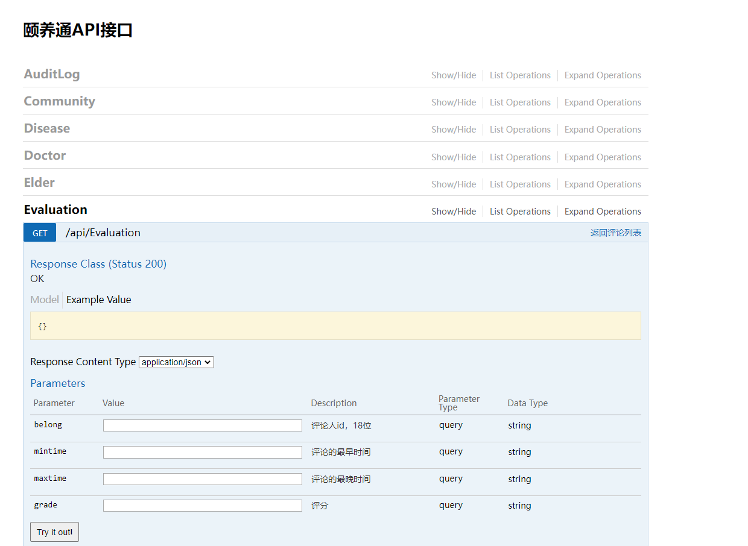
完善便捷的在线API文档
API文档
SWAGGER
根据代码自动生成的swagger文档
同时内部自带测试功能，让前端对后端的接口作用及需求数据与返回数据一目了然
WEBSITE
http://43.142.92.224/swagger

Slide 11
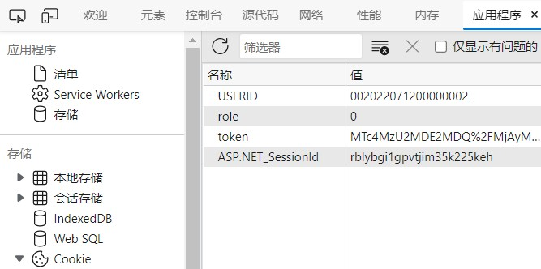
双 token 验证机制
1.方便用户、保证安全性
2.在用户初次登录后，会生成一
个临时token和refreshtoken
3.临时token储存在session中，
让用户在半小时左右的时间内无
需再次登录，
4.在临时token失效后，前端可以
选择发送有效期三天的refreshtoken
申请新的临时token并刷新
refreshtoken的有效期
5.无论是临时token亦或refreshtoken，
均不含用户密码等关键信息且使用
base64加密。

Slide 12

前端技术栈
node.js------------Javascript的运行环境
npm -----------------node.js的包管理工具
vue-cli------------脚手架工具，搭建开发所需要的环境和自动生成Vue项目的生成目录架构，项目的打包与发布
nginx---------------轻量级Web服务器，在服务器部署vue项目
axios---------------经过封装的ajax,基于 promise 的 HTTP 库，可用在浏览器和 node.js
vue-router-------创建单⻚应⽤，单⻚应⽤只做路由切换，由组件构成的⻚⾯映射成路由，router是单⻚应⽤的核⼼插件
element-ui-------基于 Vue 2.0 的桌面端组件库，包含丰富的组件和页面布局样例，简化了前端界面开发
mock----------------模拟数据生成器，旨在帮助前端独立于后端进行开发，帮助编写单元测试。可模拟 Ajax 并返回模拟数据，使前端无需调用后端的接口，方便测试
核心：VUE2.0框架

Slide 13



